Slide 1

Reaction Time
•Reaction TIme – Jeu de réflexe connecté
•Fares, Mohamed, Yassine
•Module : CSF 2024-2025
•Université Côte d’Azur – Département Électronique

Slide 2
Introduction
- Projet réalisé dans le cadre du module CSF
- Nom du projet : reaction Time
- Jeu de réflexe ludique et connecté

Slide 3
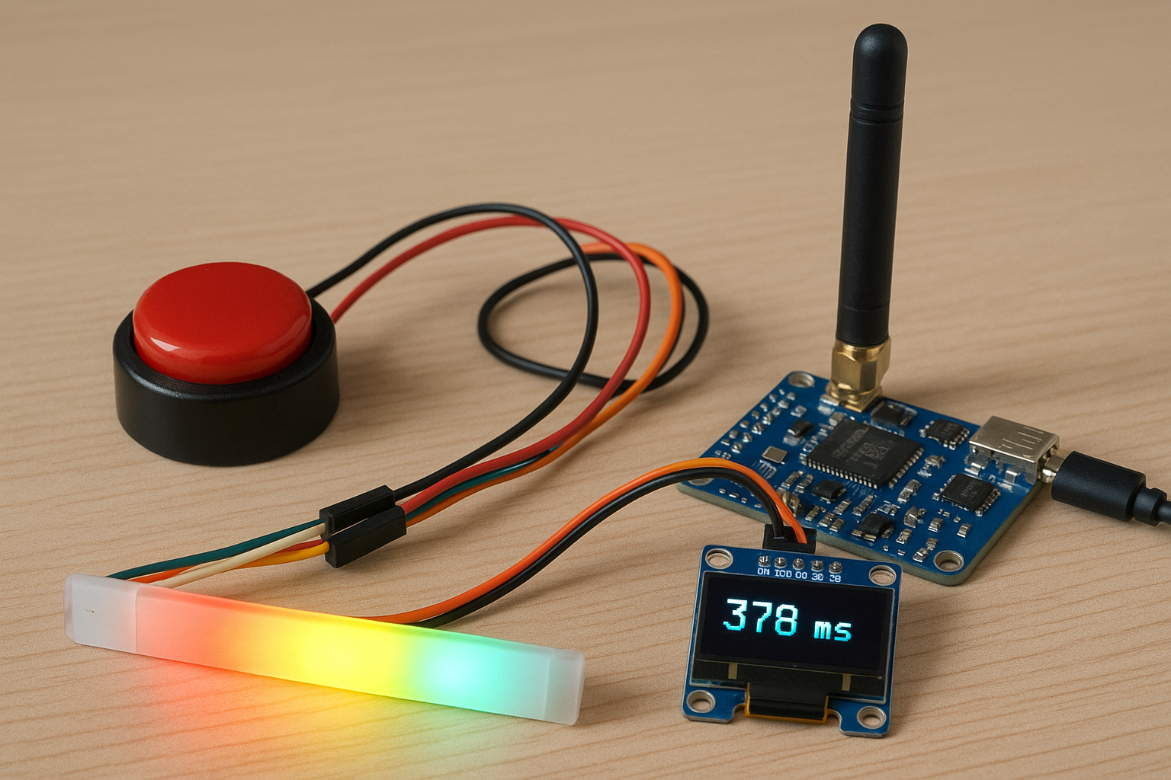

Idée initiale du projet
Mesurer le temps de réaction grâce à un signal lumineux en appuyant sur un bouton
Matériel qu’on voulais : LED externe ou un ruban LED, un bouton poussoir, un écran OLED
Envisager un affichage graphique et des effets lumineux dynamiques
Prévoir une transmission des scores à distance avec un module LoRa

Slide 4

Matériel finalement utilisé
Carte UCA
Bouton
Écran OLED SSD1306

Slide 5
Évolution et adaptation
Finalement, on a décidé d'utiliser uniquement les LEDs intégrées de la carte UCA (Simplicité et gain de place sur le montage)
Souder le bouton aux fils
Ajouts du score avec des animaux (renforcement de l’aspect ludique)
Ajout du record

Slide 6
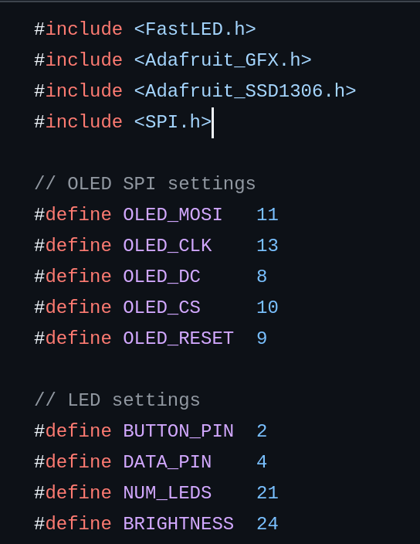
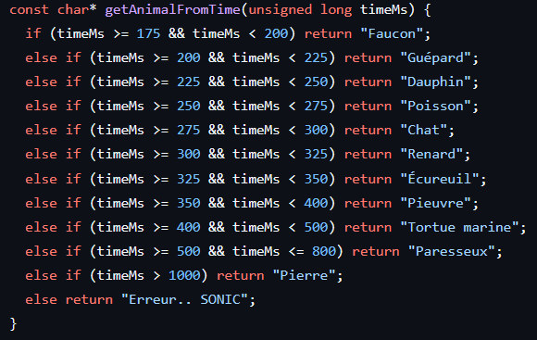
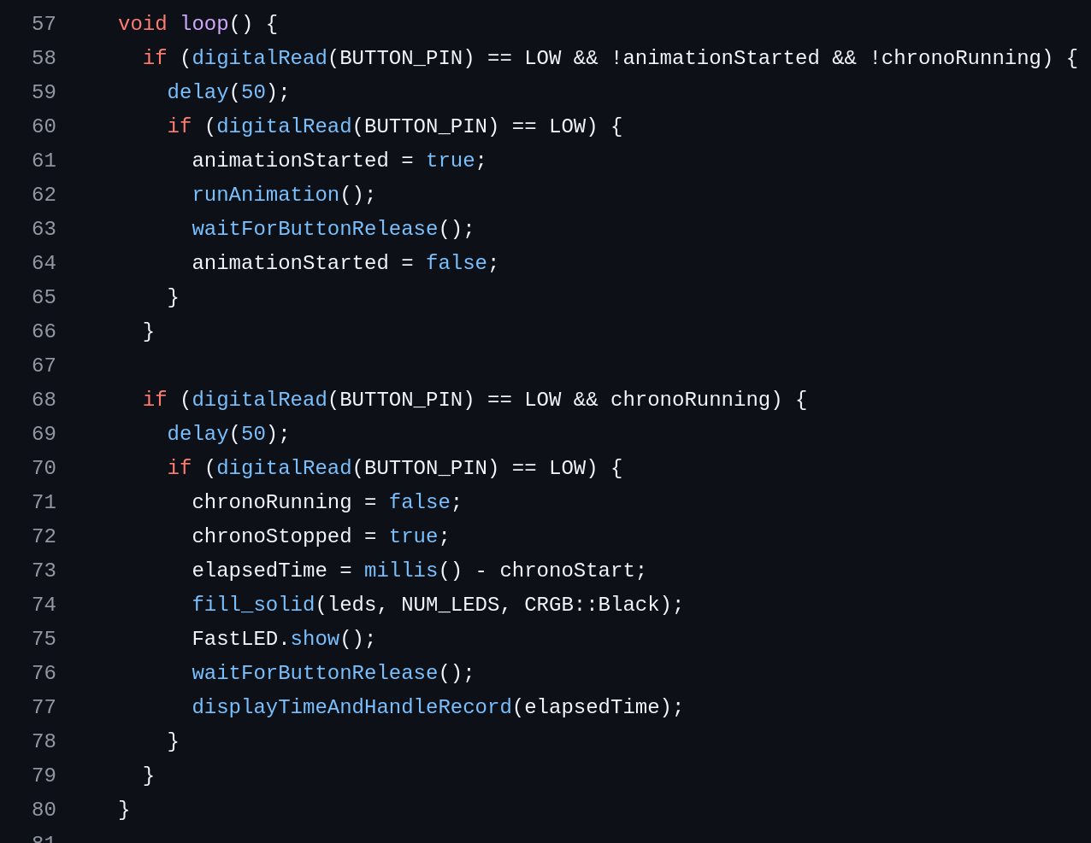
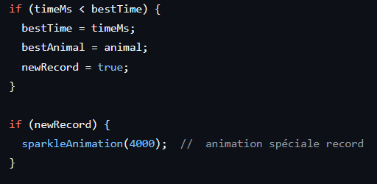
Présentation du code
2. Résultat personnalisé selon le temps de réaction
1. Définition des branches
3. Boucle principale
4. Évaluation des performances et affichage du "record"

Slide 7
Difficultés rencontrées
alignement du texte sur l'écran
conception du code
on a dû ajouter des bibliothèques pour le bon fonctionnement du jeu :
FastLED pour la gestion des LEDs WS2812B
Adafruit_SSD1306 pour l’écran OLED SPI
SPI pour la communication avec l'écran

Slide 8
Fonctionnement du jeu
On appuie sur le bouton pour lancer le jeu
Ensuite, les LEDs s’allument en rouge
Après un délai aléatoire, les LEDs s’alluments en vert
L’utilisateur appuie sur le bouton le plus vite possible
Le temps de réaction est calculé
Il est affiché sur l’écran OLED suivi d’un score avec des noms d’animaux

Slide 9
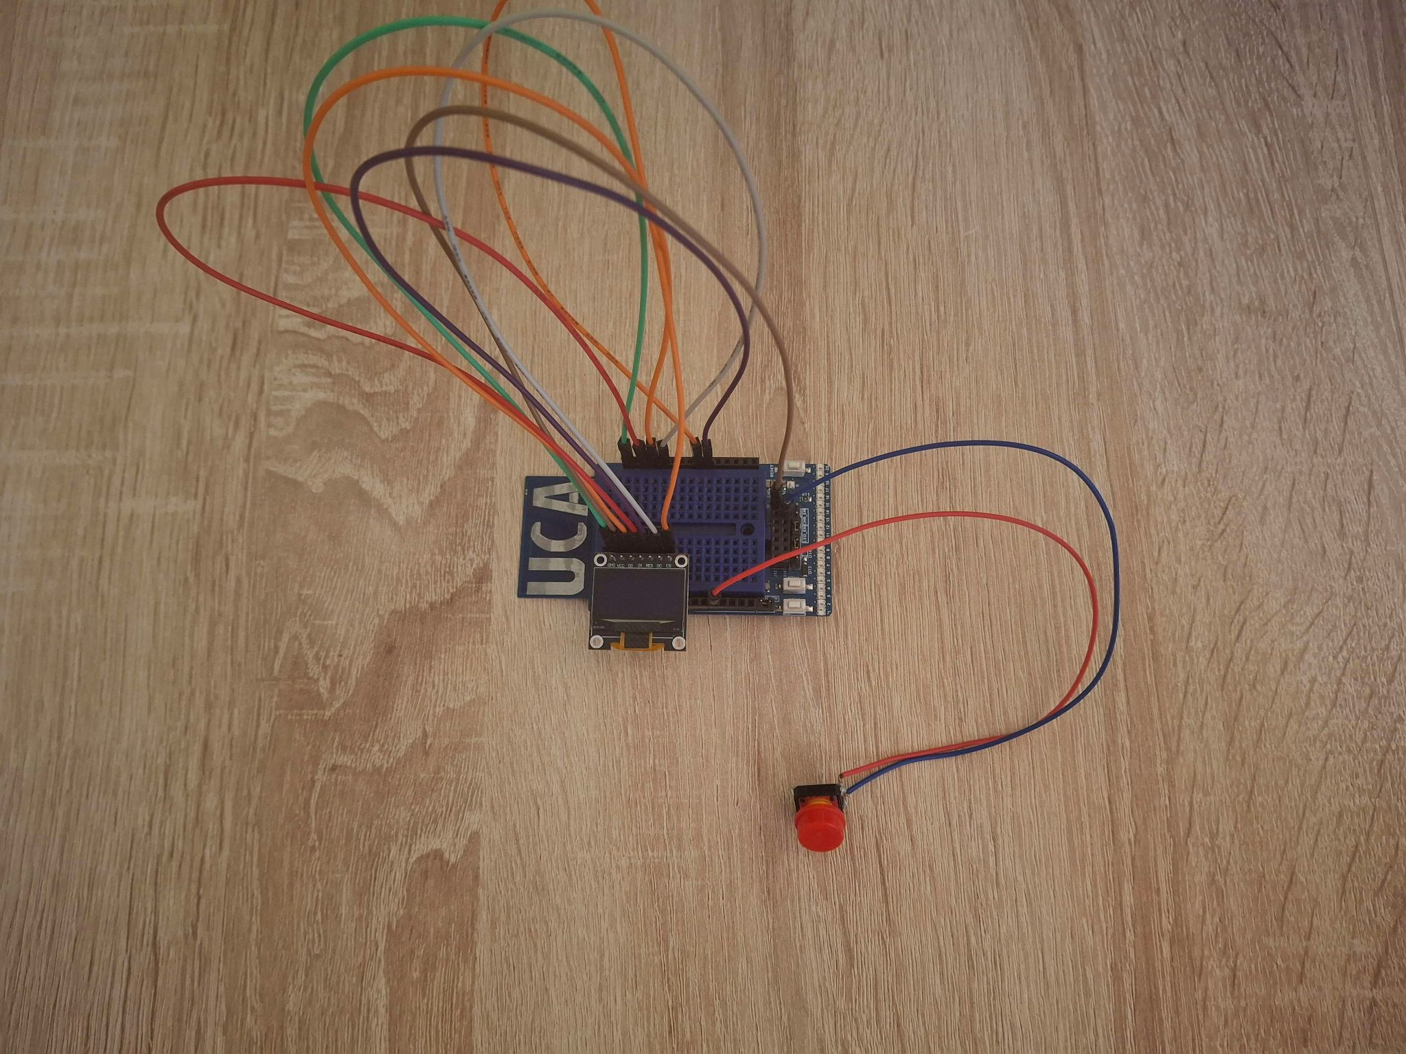
Résultat final + démonstration
Projet totalement fonctionnel
Jeu simple, clair, amusant
LED clignotante, chrono précis, affichage immédiat du score

Slide 10
Conclusion
Ce projet nous a permis de concevoir un système embarqué simple, fonctionnel et complet, en partant de zéro.
Nous avons su adapter nos choix techniques en fonction du matériel disponible et des contraintes de temps.
Reaction Time est un projet à la fois pédagogique, interactif et valorisable, que nous pourrions facilement améliorer ou adapter à d’autres contextes.
Il reflète bien notre capacité à concevoir, programmer, intégrer et présenter un projet électronique de A à Z.
Merci pour votre attention.

